Slide 1
의료 빅데이터를 활용한
한의학(음양오행)과의 관련성 분석
2015104144 SUN THE JEN
2013104068 김형률

Slide 2
목 차
:: 개요
:: 기존 연구 조사
:: 분석 방법 및 과정
:: 음양오행과 질병과의 분석
:: Future Plan

Slide 3
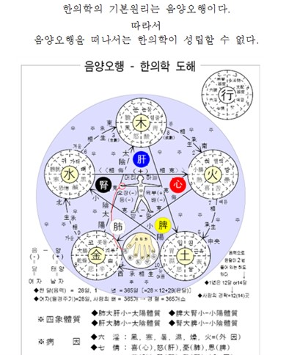
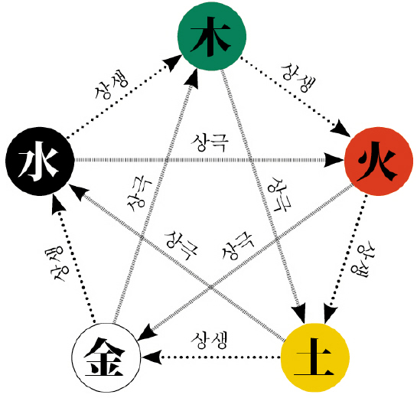
개요
배경
- 한의학에서 사용되고 있는 음양오행(만세력)과 실제 의료기관에서
사용된 임상데이터를 활용하여 관련성을 분석한다.

Slide 4
개요
배경
- 기존에 한의학과 음양오행이 관련된 연구가 많다.
- 음양오행은 몇 천년의 연구의 결과이다.
- 개인의 음양오행을 간단히 구할 수 있다.
- 한의학에서 사용되고 있는 음양오행(만세력)과 실제 의료기관에서
사용된 임상데이터를 활용하여 관련성을 분석한다.

Slide 5
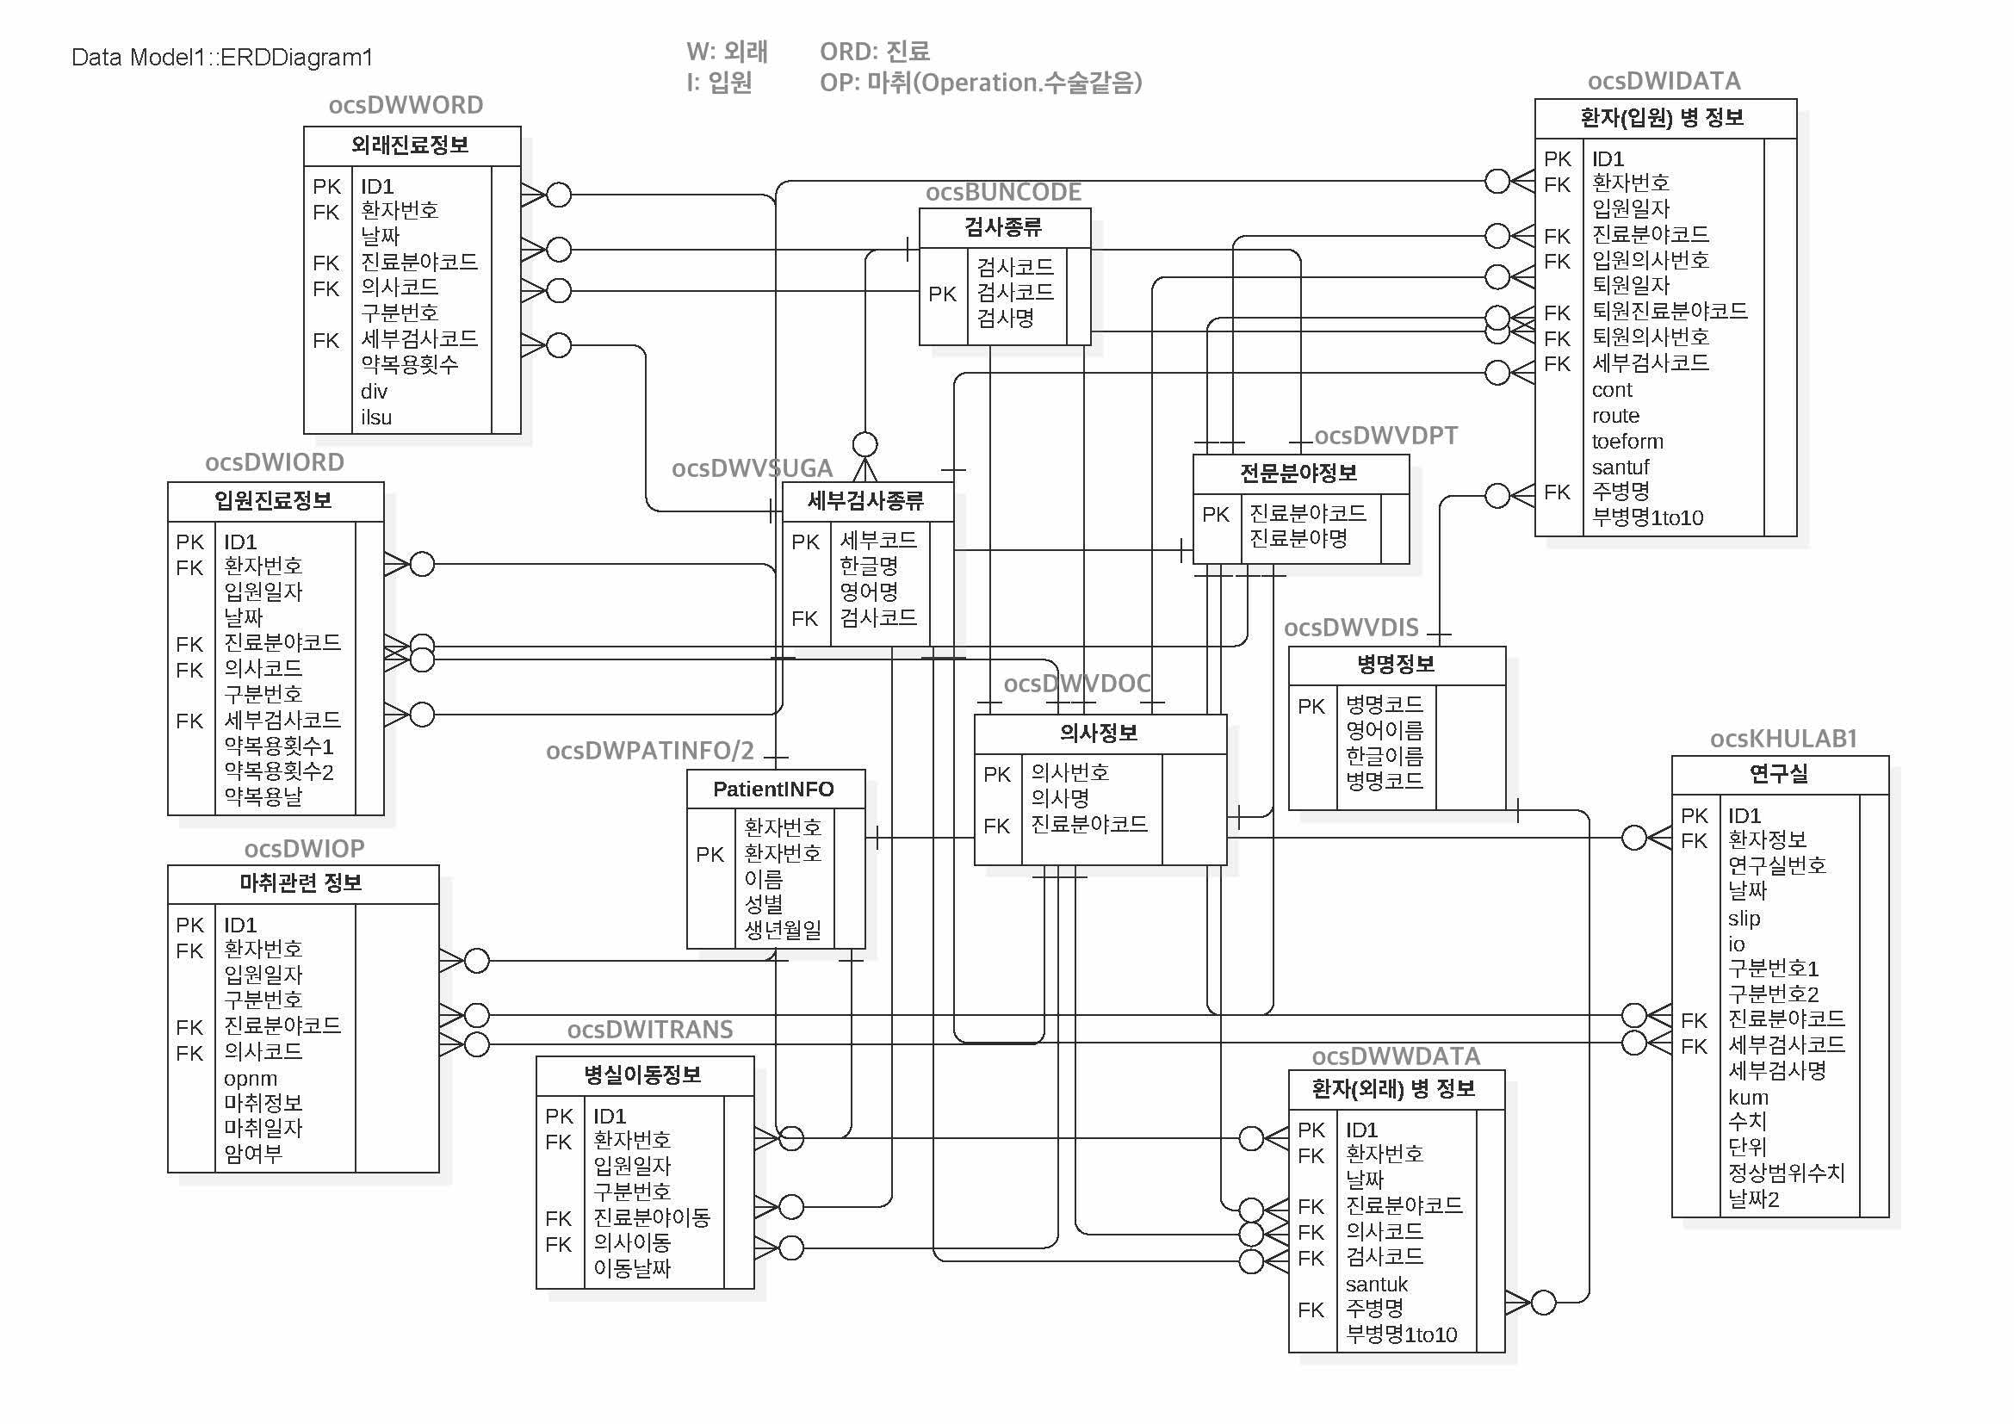
개요
개발 목표
- 서양의학과 음양오행을 관련 지어 연구한
결과가 없다.
- 만세력 데이터와 의료기관 임상데이터와의
각각의 상하관계도를 제작한다.
- 해당 환자의 만세력정보, 신체 상태, 약물투여
등등을 분석하는 알고리즘을 구축하여 새로운
데이터베이스를 구축한다.

Slide 6
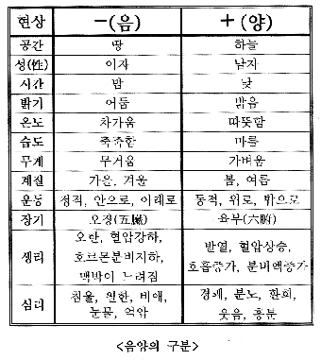
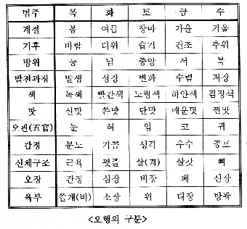
기존 연구 조사
음양오행
- 음양과 오행에는 신체의 내장에 연관되어 있으며, 실제로 한의학에서는 이렇게 각각 신체내장과 음양오 대입하여 환자의 질병을 치료한다.

Slide 7
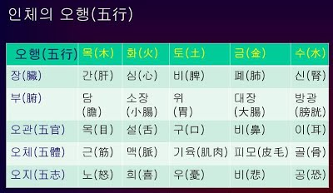
기존 연구 조사
한의학에서 오행은 인체의 5장에 대응시킨다
오행론의 상생,상극관계를 응용하여 질병 치료
상생관계: 목→ 화→ 토→ 금→ 수→ 목
상극관계: 목→ 토→ 수→ 화→ 금→ 목
오행 중 하나가 정상범위를 넘어가면 그것을
다스려 주는 기운이 일어나야만 한다.

Slide 8
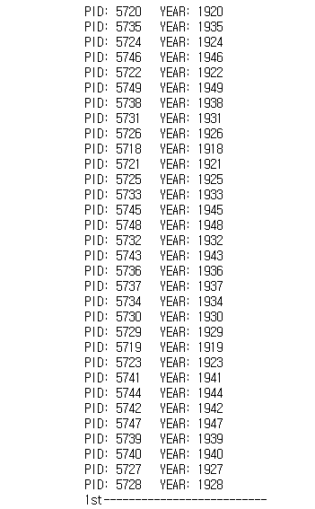
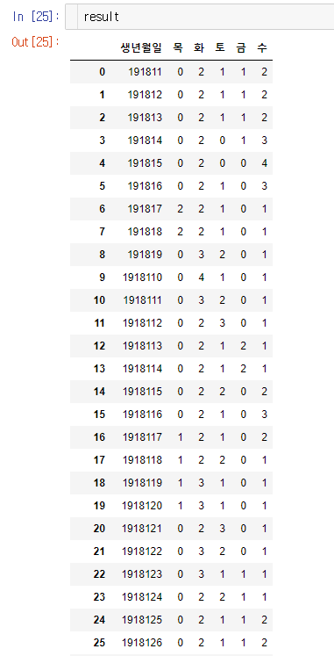
만세력 DB 구축
플러스 만세력 사이트 크롤링
멀티프로세싱 방식을 사용해 시간 최소화
- AWS 에서 36코어 머신 대여 후 32코어 크롤링 사용
새로 만든 DB 와 환자의 기본정보를 매칭시킨다

Slide 9
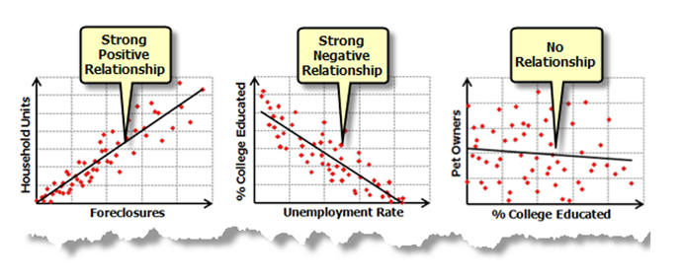
Regression analysis (회귀 분석)
선형 회귀
- 독립변수가 변화함에 따라서, 종속변수 값이 어떻게 변화하는지를 묘사합니다.
오행은 각각의 독립변수 라고 판단.

Slide 10
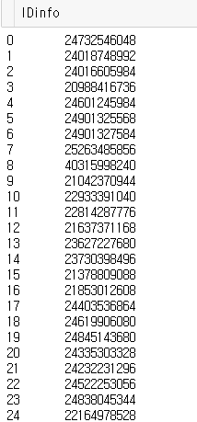
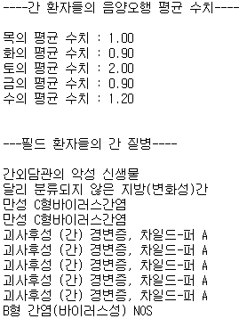

간 질병과의 오행 관계도 분석
간의 질병을 가지고 있는 환자들을 분석
환자의 ID 를 PK 로 사용한다
환자의 생년월일을 입력하면 가장
확률이 높은 질병을 매칭해준다.

Slide 11
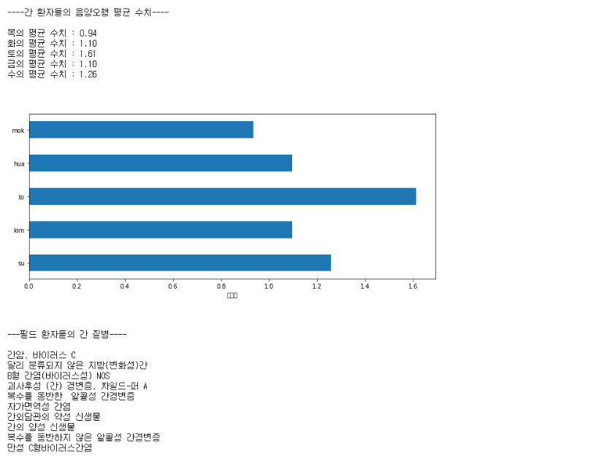
간 질병과의 오행 관계도 분석

Slide 12
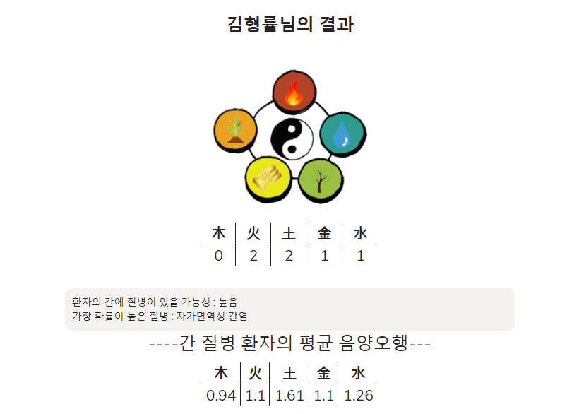
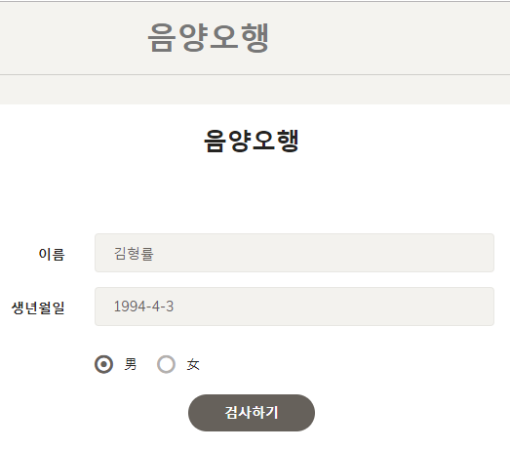
사용자 웹 UI 구현

Slide 13
Future Plan
다른 분석 기법을 이용해 예측 확률을 증가시킬 예정
딥 뉴럴 네트워크를 사용해 블록을 생성함으로써 약물 추천시스템을 구축 요망
몸 전체 질병에 대한 분석 모델 개발
의료 도메인을 더욱 이해한 후에 보완을 한다면 간단하게 질병을 예측할 수 있을 것이다.

Slide 14
THANK YOU

